Slide 1
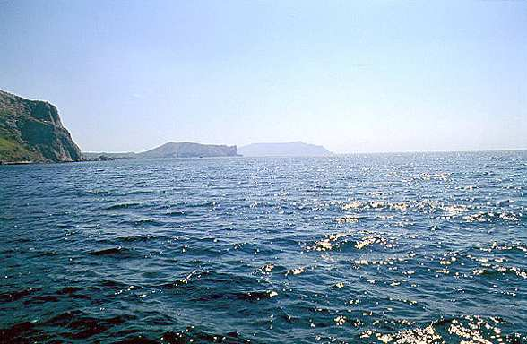


Slide 2
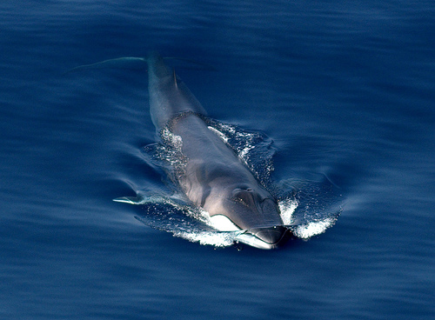
Через море океан
Плывет чудо - великан

Slide 3
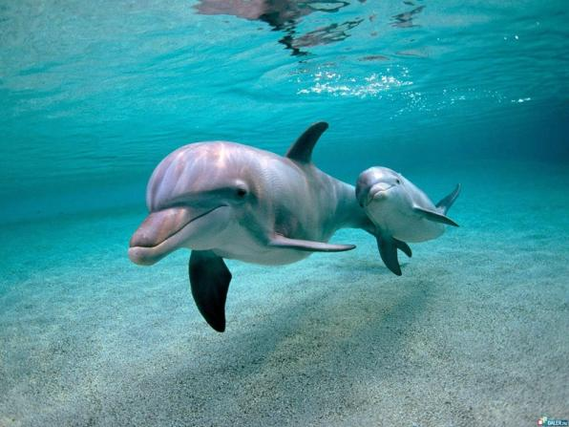

Подставляя людям спины
В море нас спасут…

Slide 4
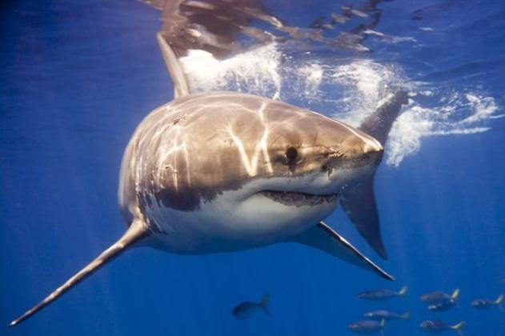
Зубы в пасти: в три ряда.
Это не страсти, а беда.
Этот хищник знаменит,
Тем, что он - "морской бандит".

Slide 5





Slide 6
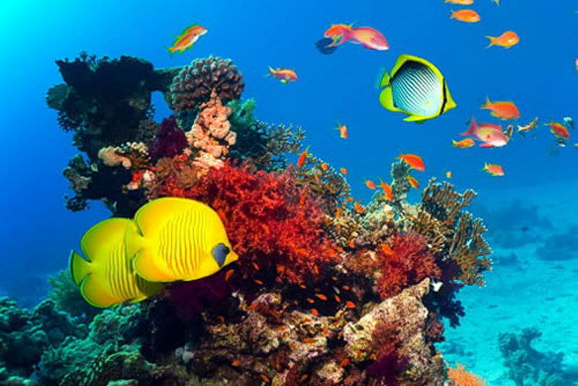
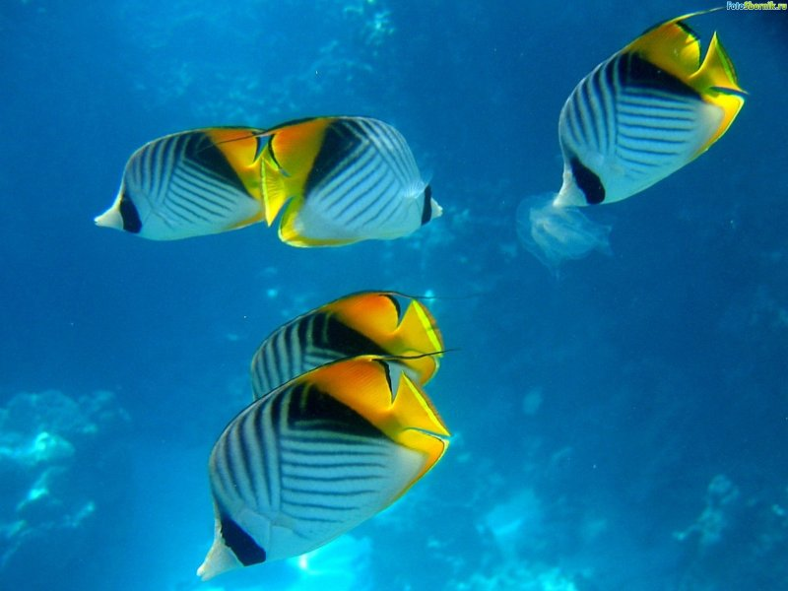

Slide 7
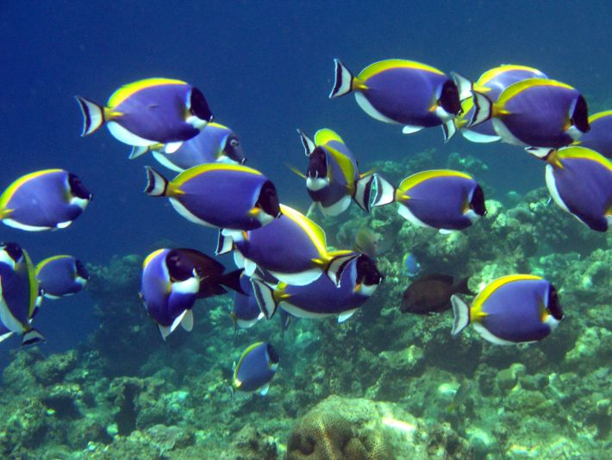
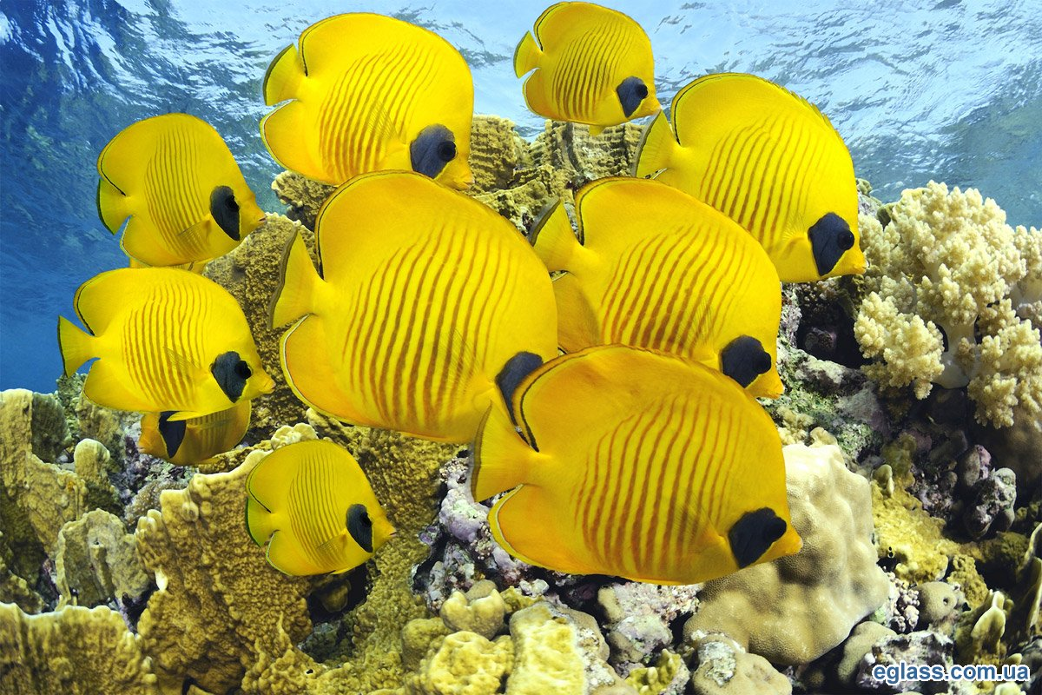

Slide 8
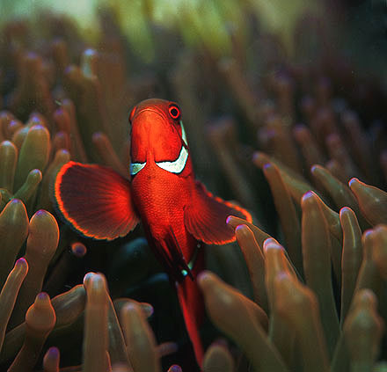

Slide 9
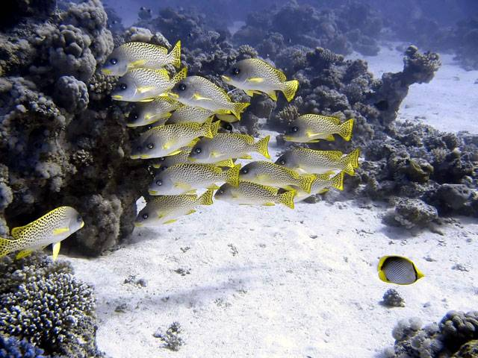


Slide 10
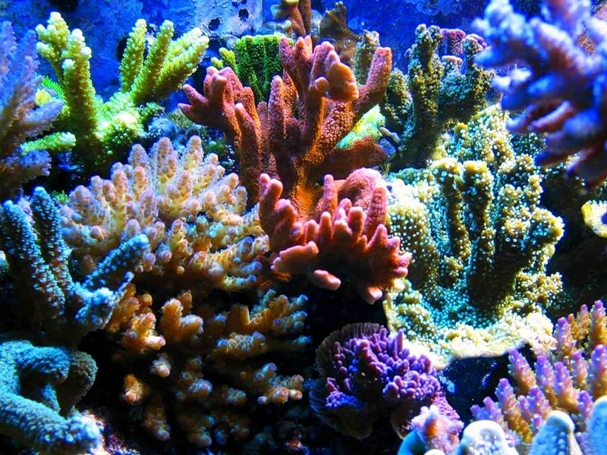

Slide 11
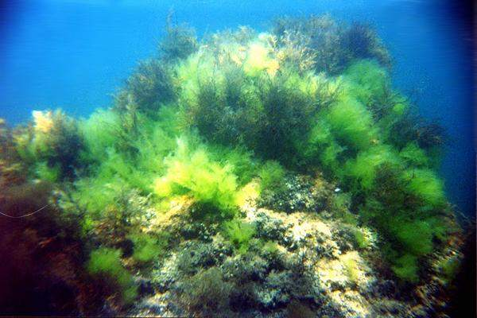


Slide 12
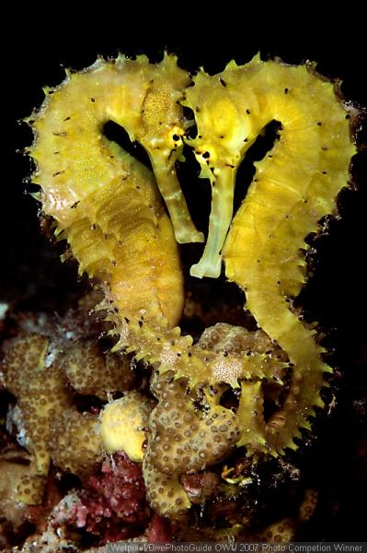

Что за дивная лошадка?
Очень странные повадки:
Конь не сеет и не пашет
Под водой с рыбёшкой пляшет.
Назови его дружок:
Рыбок друг …

Slide 13
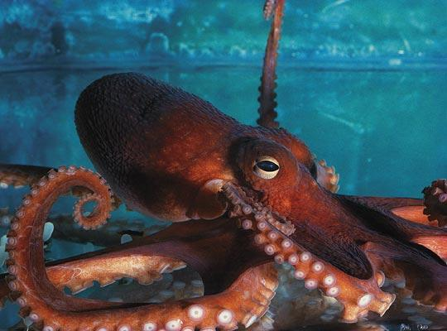
Ты со мною не знаком?
Я живу на дне морском.
Голова и восемь ног,
Вот и весь я - …

Slide 14
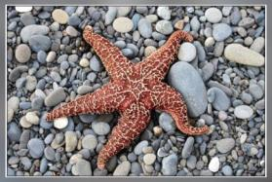
Глубоко на дне она
Словно на небе видна.
Но не светит и не греет,
Потому что не умеет.

Slide 15
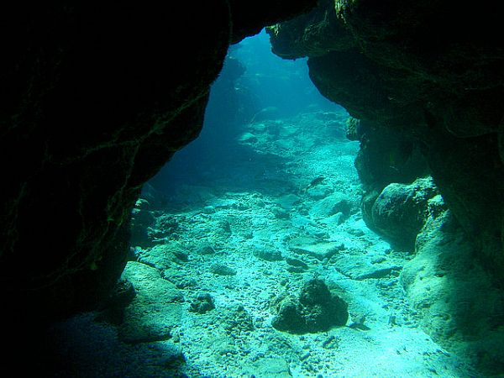

Slide 16
